Slide 1
Кулонова сила и електрично поље

Slide 2
Кулонова/Електрична сила
F₂₁
+Q₁
+Q₂
F₁₂
+Q₁
F₂₁
F₁₂
-Q₂
Алтернатива
F₂₁
F₁₂
Q₁
Q₂
Q₁>0C, Q₂<0C

Slide 3
Кулонова/Електрична сила
Кулонова сила је сила која се јавља између два наелектрисана тијела.
Кулонова сила дијелује тако да узрокује одбијање у случају два наелектрисања истог знака а привлачење када су наелектрисања обрнутих знакова.

Slide 4
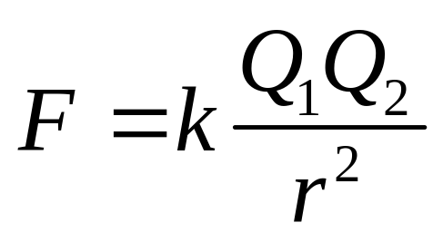
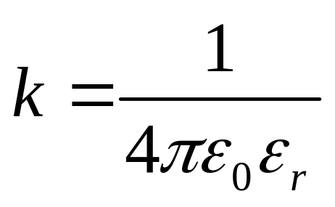

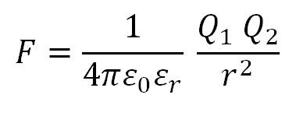
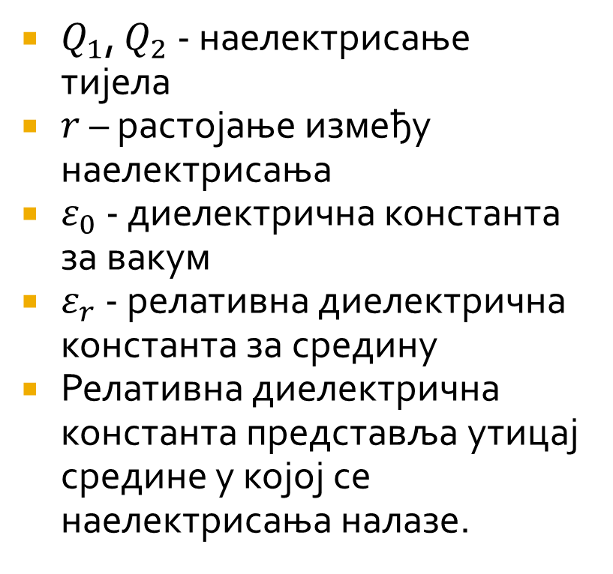
Кулонова сила
$Q_{1}$, $Q_{2}$ - наелектрисање тијела
$r$ – растојање између наелектрисања
$ε_{0}$ - диелектрична константа за вакум
$ε_{r}$ - релативна диелектрична константа за средину
Релативна диелектрична константа представља утицај средине у којој се наелектрисања налазе.

Slide 5
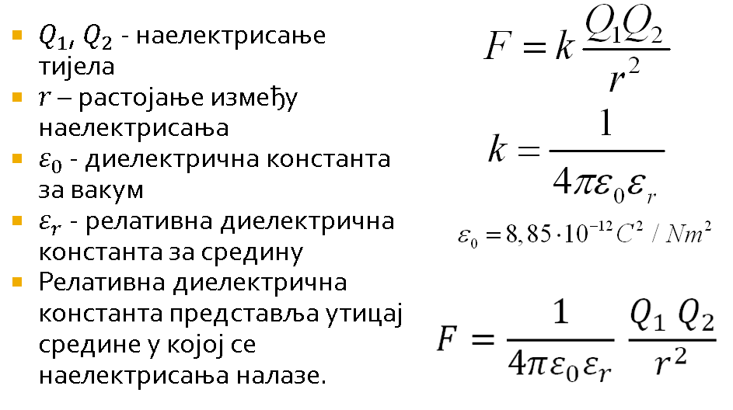
Кулонова сила

Slide 6
Јачина Кулонове силе
Кулонова сила расте са наелектрисањем тијела.
Кулонова сила опада са квадратом пораста раздаљине између тијела.

Slide 7
Суперпозиција
F₂₃
Q₃
Резултантна сила >
+
F
F₁₃
-
+
-Q₁
Q₂

Slide 8
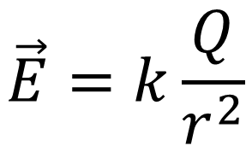
Електрично поље
Електрично поље је појава која се јавља око сваког наелектрисања.
Електрично поље дејствује Кулоновом силом на свако страно наелектрисање у њему.
Електрично поље има правац и смјер Кулонове силе која би дјеловала на позитивно наелектрисање.
Ознака: Е
Јединица: N/C или V/m
$$\vec{E}=k\frac{Q}{r^{2}}$$

Slide 9
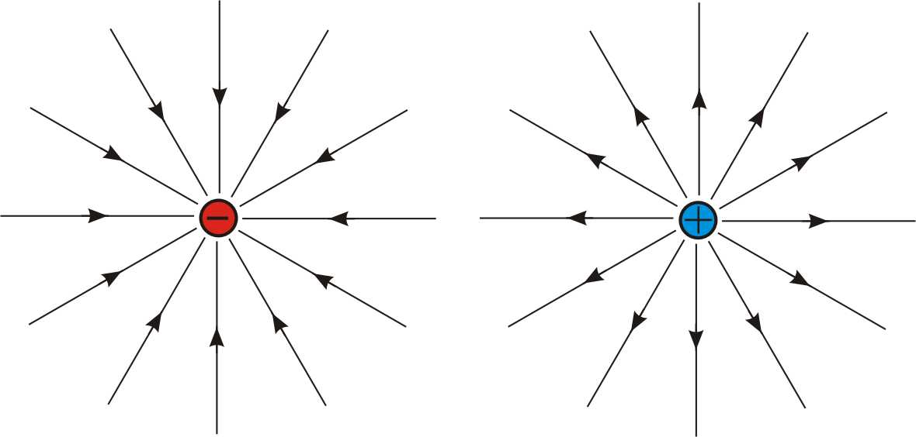
Линије електричног поља
За негативно наелектрисање
За позитивно наелектрисање

Slide 10
Дејство електричног поља на наелектрисање
F1
F1
+Q
-Q
+Q
-Q
F1
F1
Е

Slide 11
Електрично поље
Гушће линије поља значе да је поље јаче.
Што је поље јаче, јачом силом дјелује на наелектрисање и њему.
Позитивна наелектрисања у електричном пољу се крећу у смјеру електричног поља.
Негативна наелектрисања се крећу супротно смјера електричног поља.

Slide 12
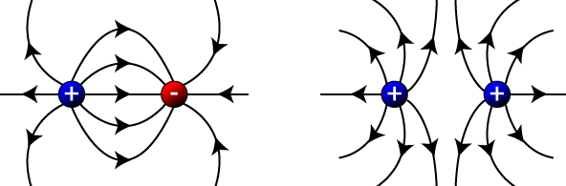
За два наелектрисања
Симулација.

